Slide 1
BLOCKBENCH: A Framework for Analyzing Private Blockchains
郑海坤 51205901112

Slide 2
出处： SIGMOD 2017
主要贡献
设计了一个可以用于分析评估私有链的框架 BLOCKBENCH，通过给已有的私链系统加以负载， BLOCKBENCH 便能从 Throughput, Latency, Scalability & Fault-tolerance 等几个方面给出其整体和局部的性能评估结果
用 BLOCKBENCH 对目前主流的三个私有链系统，以太坊、Parity和Hyperledger 做了评估实验，这些结果可以作为区块链技术日后发展的一些分析参考标准

Slide 3
公有链
任何人
联盟链
联盟成员
私有链
个体或公司内部
所有参与者记账人
信用的自建立
PoW / PoS …
交易慢
数据公开
完全去中心化
联盟成员协商确定记账人
效率和成本优化
分布式一致性算法
交易较快
数据非公开
部分去中心化
自定义记账人
透明和可追溯
分布式一致性算法
交易快
数据非公开
保持中心化
私有区块链的写入权限仅掌握在某个人或某个组织的手中，数据的访问以及编写等有着十分严格的权限。
私有链的优势在于：交易速度很快、数据不公开、可控性比较强
Notes:
简单介绍一下私有链、联盟链
因此私有链往往可以有极快的交易速度、更好的隐私保护、更低的交易成本、不容易被恶意攻击，
并且能做到身份认证等金融行业必需的要求。相比中心化数据库，私有链能够防止机构内单节点故意隐瞒或者篡改数据，
即使发生错误，也能够迅速发现来源。因此许多大型金融机构在目前更加倾向于使用私有链技术。

Slide 4
私链
私链
私链
私链
私链
联盟链
范例：Hyperledger
企业建立自己的私链，行业之间建立联盟链 (部分去中心化) 进行互通
特点：部分去中心化、可控性较强、数据不会默认公开、交易速度很快
Notes:
联盟链
企业建立自己的私链，行业之间建立联盟链进行互通，联盟链的本质仍然是一种私有链
本文中实验所用的超级账本（Hyperledger）就是联盟链的典型案例
1.部分去中心化 与公有链不一样，联盟链在某种程度上只属于联盟内部的成员所有，且很容易达成共识，因为毕竟联盟链的节点数是非常有限的。
2.可控性较强 公有链是一旦区块链形成，将不可篡改，这主要源于公有链的节点一般是海量的，比如比特币节点太多，想要篡改区块数据，几乎不可能，而联盟链，只要所有机构中的大部分达成共识，即可将区块数据进行更改；
3.数据不会默认公开 不同于公有链，联盟链的数据只限于联盟里的机构及其用户才有权限进行访问。
4.交易速度很快 跟私有链一样，联盟链本质上还是私有链，因此由于其节点不多的原因，达成共识容易，交易速度自然也就快很多。

Slide 5
动机
近些年各种私有链系统层出不穷，但是这些私有链系统性能参差不齐，具体的适用场景也不尽相同，因此需要有一个第三方框架 (BLOCKBENCH)来对这些私有链系统做评估。
选择
基于三个最为成熟的平台：以太坊，Parity和Hyperledger
切分
将区块链的结构模块化地分为若干层，逐个研究
Workload
基于真实或合成的数据，设计交易的workload和分析的workload
挑战
Notes:
第一：一个区块链系统包含很多部分，同时我们发现不同平台对于不同细节的设计选择是多种多样的。所以在BLOCKBENCH中将区块链的结构模块化地分为三层，逐个研究。分别是：共识层（consensus layer），数据模型（data model）和执行层（execution layer）。
第二，对于平台的选择有很多，但并不是所有的平台都有成熟的设计，实现和现成的用户群。所以，我们在开始设计BLOCKBENCH的时候，是基于三个最为成熟的平台：以太坊，Parity和Hyperledger。这三个平台都支持智能合约，而且都可以被部署在私有环境中。
第三，将区块链视为一个数据仓库和一个引擎的结合体。数据仓库存储key-value，引擎通过智能合约实现交易和分析的功能。之后我们可以基于真实或合成的数据，设计交易的workload和分析的workload，然后放在区块链上跑跑看。

Slide 6
Layers
Workloads
应用层(Application)
Contracts
YCSB, Smallbank
Compliers, VM, Dockers, etc.
执行层(execution)
CPU-Heavy
Transactions, Indexing, etc.
数据模型(data model)
Analytics, IO-Heavy
PoW, PoS, PBFT, etc.
共识层(consensus)
Commits
Notes:
共识层 的目标是使得系统中的所有节点都同意区块链内容的合法性，如果一个节点要添加一个区块，其他的节点也就要将同样的区块添加至他们区块链拷贝的末尾。比特币使用工作量证明，超级账本使用实用拜占庭容错算法PBFT
执行层： 合约（或chaincode）在运行时环境中执行。一个要求是执行必须很快，因为一个块中有多个合同和事务，并且它们必须都由节点验证。另一个是执行必须是确定性的，理想情况下在所有节点上都是相同的。以太坊开发了自己的机器语言（字节码）和用于执行代码的虚拟机（称为EVM），支持多种高级编程语言。Parity也采用了该代码
数据模型 许多应用程序都被提议用于区块链，目前最受欢迎的应用程序仍然是加密货币。首先，区块链中的数据对于参与者是不可变的和透明的，这意味着一旦附加了记录，就永远不会改变它。其次，它对不诚实和恶意的参与者具有弹性。即使在允许的环境中，参与者也可能相互不信任。以太坊中最常用的应用程序是分散式自治组织（DAO），为众筹，交换，投资或任何其他分散活动创建基础。

Slide 7
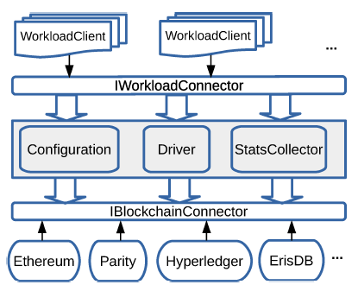
实现
IBlockchainConnector接口将区块链集成到框架的后端
IWorkloadConnector 接口实现工作负载
Notes:
首先实现IBlockchainConnector接口，用以将区块链集成到框架的后端。该接口包含用于部署应用程序，调用应用程序（就是发送transaction）以及查询区块链状态的操作。
目前支持以太坊，Parity和Hyperledger三种后端，而ErisDB的集成正在开发中。
用户可以使用实际的工作负载来评估区块链，也能使用框架所提供的IWorkloadConnector接口实现新的工作负载（我们假设处理工作负载逻辑的智能合约已经实施并部署在区块链上）。
此接口实质上将工作负载的操作包装到要发送到区块链的事务中。具体来说，它有一个getNextTransaction方法，它返回一个新的区块链事务。
BLOCKBENCH的核心组件是驱动程序，它将工作负载，用户定义的配置（操作数，客户端数，线程数等）作为输入，在区块链上执行并输出运行的统计信息。

Slide 8
指标
不同配置下跑同一个workload的输出数据可结合几个性能指标来评估区块链。
评估指标
吞吐量
延迟
可扩展能力
容错能力
Notes:
不同配置下跑同一个workload的输出数据可结合三个性能指标来评估区块链。
•吞吐量：以每秒成功交易的数量来衡量。可以使用多个客户端和每个客户端的线程配置工作负载，以使区块链吞吐量饱和。
•延迟：以每笔交易的响应时间来衡量。驱动程序实现阻塞事务，即在一个交易完成之后再启动另一个交易。
•可伸缩性：在增加节点数和并发工作负载数时，以吞吐量和延迟的变化来衡量。
•容错能力：测量节点故障期间吞吐量和延迟的变化情况。虽然区块链系统能够容忍拜占庭失败，但不可能模拟所有拜占庭行为。在BLOCKBENCH中，我们模拟了三种故障模式：一个节点简单停止的崩溃故障；网络延迟（我们在消息中注入随机的延迟而导致的）；以及节点之间的随机答复（即我们破坏了节点间的正常通信）。

Slide 9
Workloads
相同配置下跑同一个workload的输出数据可结合几个性能指标来评估区块链。
设置用于评估应用层性能的宏观基准，以及用于测试较低层的微观基准。
应用层(Application)
Macro benchmark
执行层(execution)
CPU-Heavy
数据模型(data model)
Analytics, IO-Heavy
Micro benchmark
共识层(consensus)
DoNothing
Notes:
将工作负载分为两大类：评估应用层性能的宏观基准，以及用于测试较低层的微观基准
宏观基准：包括两个流行的数据库基准测试workloads移植到BLOCKBENCH，以及在以太坊区块链中找到的三个其他实际workloads。Key-value storage键值存储. OLTP (Smallbank). EtherId. Doubler. WavesPresale.
微观基准：针对下面不同的层，设计不同的工作负载以分析各个层的性能。
DoNothing，涉及执行层和数据模型层的最少操作次数，因此整体性能将主要由共识层决定，直接反映在交易延迟中。
Analytics（分析）。这项工作负载主要考虑区块链系统在回应有关历史数据的分析查询时的性能。与OLAP基准测试类似，此工作负载评估系统如何实现类扫描和聚合查询，这些查询由其数据模型确定。

Slide 10
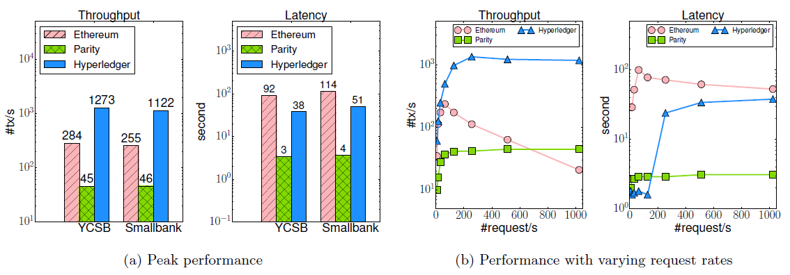
宏观基准
Parity
以太坊
超级账本
Parity
以太坊
超级账本
吞吐量
延迟
Notes:
在5分钟内测量了具有8个服务器和8个并发客户端的三个系统的峰值性能。然后给每个客户端的设置不等的请求速率将交易发送到服务器，从8 tx / s到1024 tx / s
就吞吐量而言，Hyperledger在两个基准测试中都优于另两个系统
Parity具有最低延迟，而以太坊具有最高延迟。
Hyperledger和以太坊之间的差距是由于共识协议的不同：一个基于PBFT而另一个基于PoW，
至于Parity，其以恒定速率处理事务，限制执行最大客户端请求速率，大约为80 tx / s，所以他的吞吐量和延迟都比较低

Slide 11
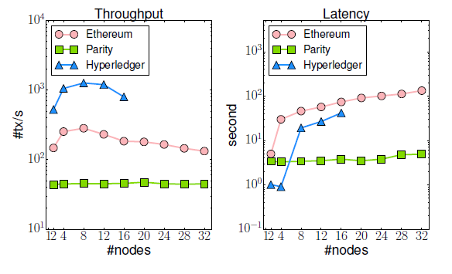
可扩展性
增加客户端数量和服务器数量：
Parity的性能随着网络规模和负载的增加而保持不变
当超过8台服务器时，以太坊的吞吐量和延迟呈线性地变差
Hyperledger却在超过16台服务器时停止工作
Notes:
调整了客户端请求率并增加了客户端数量和服务器数量。图7显示了三个系统如何扩展以处理更大的YCSB工作负载（Smallbank的结果类似，并包含在附录B中）
由于服务器上的交易处理速率不变，Parity的性能随着网络规模和负载的增加而保持不变
当超过8台服务器时，以太坊的吞吐量和延迟呈线性地变差
Hyperledger却在超过16台服务器时停止工作。
最初的PBFT协议保证了活跃性和安全性，同时也限制了Hyperledger无法扩展到超过16台服务器，

Slide 12
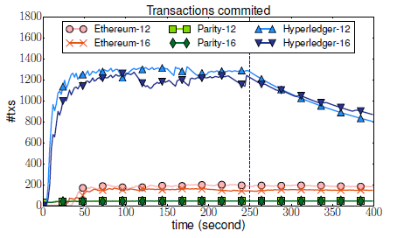
容错力和安全性
系统在崩溃时对故障的恢复能力（第250秒时终止4台服务器）：
以太坊几乎不受变化的影响
Parity中，每个节点以恒定速率生成块，
Hyperledger却在超过16台服务器时停止生成块，吞吐量大幅下降
Notes:
为了评估系统在崩溃时对故障的恢复能力，我们运行了包含8个客户端的系统超过5分钟，在此期间在第250秒时终止了4台服务器。12、16分别指全部服务器的数量
以太坊几乎不受变化的影响，这表明失败的服务器对挖掘过程没有显著贡献。
在Parity中，每个节点以恒定速率生成块，因此4个节点失败意味着剩余节点有更多时间生成更多块，因此总体吞吐量不受影响。
Hyperledger的吞吐量大幅下降。对于12台服务器，Hyperledger在发生故障后停止生成块，这是预期的，因为PBFT只能容忍12个服务器网络中少于4个故障。对于16台服务器，系统仍然生成块但速率较低，这是由于其余服务器必须通过同步其视图来在故障后稳定网络。

Slide 13
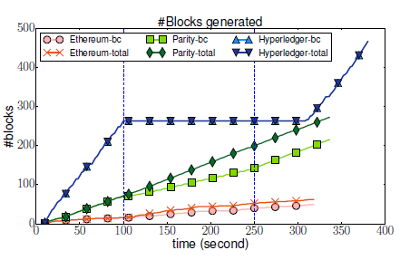
容错力和安全性
系统面对分叉时的恢复能力（第100秒到第250秒对网络划分）：
以太坊和Parity区块链在分叉后攻击持续时间内，在分叉分支中生成多达30％的块。当恢复时节点在主分支上达成共识并丢弃分叉块，差异很快就停止增加。
Hyperledger没有预期的分叉，但需要更长的时间才能从攻击中恢复(约50s)
Notes:
接下来模拟了使区块链容易受到分叉时恢复能力。第3.3节中描述的攻击在第100秒对网络进行了划分，并持续了150秒。我们将分区大小设置为原始的一半。
右图比较了运行8个客户端和8个服务器，脆弱性是以总块数和主分支上的块数的差异来衡量的（第3.3节），我们将其称为Δ。
以太坊和Parity区块链在第100秒分叉，Δ随着时间的推移而增加。攻击持续时间内，在分叉分支中生成多达30％的块，这意味着系统高度暴露于双花或自私挖掘的攻击。
当分区恢复时，节点在主分支上达成共识并丢弃分叉块。结果，Δ在第250秒后不久就停止增加。
而Hyperledger没有预期的分叉，因为它的共识协议被证明可以保证安全。但是，我们注意到，Hyperledger比其他两个系统需要更长的时间才能从攻击中恢复（大约多50秒）。这是因为分区节点重新连接后执行的同步协议。

Slide 14
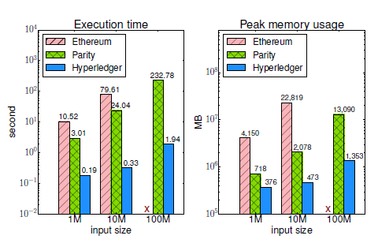
微观基准
通过使用微观基准工作负载评估区块链系统在执行，数据和共识层的性能。
在执行层，运行排序算法，测量执行时间和服务器再内存使用情况
Hyperledger在速度和内存使用方面最高效
Parity的计算和内存效率较之以太坊更高(以太坊会再内存效率上表现很差)
三个系统都未能使用多核架构，即它们都是仅使用一个核来执行合同
Notes:
1客户端1服务器
本实验中部署了CPUHeavy智能合约，该合约使用给定大小的整数数组进行初始化。数组按降序初始化。我们调用了合约来使用quicksort算法对数组进行排序，并测量了执行时间和服务器的峰值内存使用情况。
虽然Ethereum和Parity使用相同的执行引擎，即EVM，Parity的实现更加优化，因此它的计算和内存效率更高。一个有趣的发现是，以太坊会产生大量内存开销。在排序10M元素时，它使用22GB内存，而Hyperledger使用473MB。当对10M以上的元素进行排序时，以太坊会耗尽内存。在Hyperledger中，智能合约被编译并直接在Docker环境中的本机机器上运行，因此它没有与执行高级EVM字节代码相关的开销。因此，Hyperledger在速度和内存使用方面更加高效。最后，我们注意到所有三个系统都未能使用多核架构，即它们仅使用一个核来执行合同。

Slide 15
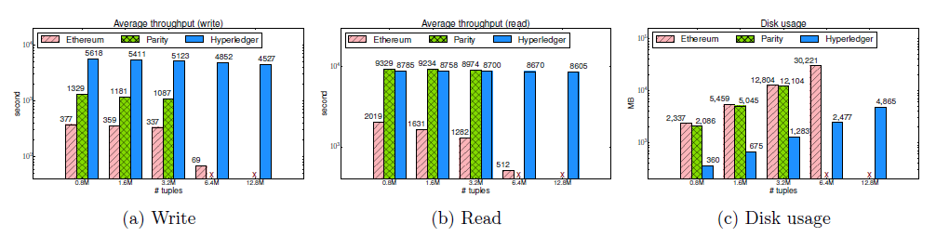
微观基准
数据模型层方面，执行了一些关键值元组的读写操作，测量这些操作的吞吐量和磁盘使用情况
Hyperledger在存储空间使用上低很多(模型简单)
以太坊和Parity的空间开销接近(相同的数据模型和内部索引结构)，Parity具有更好的I/O性能但无法处理大数据，而以太坊以吞吐量为代价可以处理更多的数据。
Notes:
1客户端1服务器
IO Heavy。我们部署了IOHeavy智能合约，该合约执行了一些关键值元组的读写操作。我们使用了20字节的密钥和100字节的值。执行了一些关键值元组的读写操作，测量这些操作的吞吐量和磁盘使用情况
以太坊和Parity使用相同的数据模型和内部索引结构，因此它们会产生类似的空间开销。Parity将所有状态信息保存在内存中，因此它具有更好的I / O性能但无法处理大数据（在我们的硬件设置下超过3M状态）
相反，以太坊只缓存内存中的部分状态（使用LRU作为换出策略），因此它可以以吞吐量为代价处理比Parity更多的数据。 Hyperledger利用RocksDB来管理其状态，从而使其在规模上更有效。
两者都所使用的存储空间比Hyperledger多很多，因为Hyperledger采用模型简单（键值数据模型）。

Slide 16
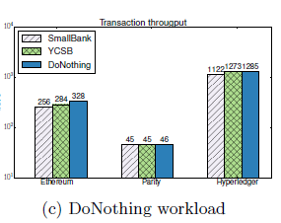
微观基准
共识层，部署了接受交易并立即返回的DoNothing，测量了此工作负载的吞吐量，并与YCSB和Smallbank进行了比较。
Parity中这些工作负载之间没有差异，因为Parity中的瓶颈是由于事务签名（即使是空事务仍然需要签名），而不是由于共识或事务执行。
以太坊，与YCSB相比吞吐量增加10％，即执行YCSB交易账户的开销为10％。
Notes:
8服务器8客户端
我们部署了接受交易并立即返回的DoNothing智能合约。 我们测量了这个工作负载的吞吐量，并与YCSB和Smallbank进行了比较。
与其他工作负载相比的差异如图13 [c]所示，展示了共识协议与其他软件堆栈的成本的对比。
特别是，对于以太坊，我们观察到与YCSB相比吞吐量增加10％，这意味着 执行YCSB交易账户的开销为10％。
我们发现Parity中这些工作负载之间没有差异，因为Parity中的瓶颈是由于事务签名（即使是空事务仍然需要签名），而不是由于共识或事务执行。

Slide 17
结论
1、提出了第一个基准测试框架，称为BLOCKBENCH，用于评估私有区块链系统。
2、BLOCKBENCH包含用于测量数据处理性能的工作负载，以及用于理解区块链不同层的性能的工作负载。
3、 使用BLOCKBENCH，用两个宏观基准和四个微观基准对区块链系统进行了综合分析
系统2
系统1
系统3
工作负载
BLOCKBENCH
2宏观基准
4微观基准
输出结果用以理解该区块链系统各层和整体性能的分析

Slide 18
谢谢！

